Slide 1

Le Istituzioni per l’Educazione alla Cittadinanza Globale: processi e sinergie
«L’ Apprendimento per una Pace duratura»
Ministero dell’Istruzione e del Merito
24 gennaio 2024

Slide 2


L’ECG per una Cultura di Pace
4.7 Garantire entro il 2030 che tutti i discenti acquisiscano la conoscenza e le competenze necessarie a promuovere lo sviluppo sostenibile, anche tramite un educazione volta ad uno sviluppo e uno stile di vita sostenibile, ai diritti umani, alla parità di genere, alla promozione di una cultura pacifica e non violenta, alla cittadinanza globale e alla valorizzazione delle diversità culturali e del contributo della cultura allo sviluppo sostenibile
Educazione
Cittadinanza Globale
12.8 Entro il 2030, accertarsi che tutte le persone, in ogni parte del mondo, abbiano le informazioni rilevanti e la giusta consapevolezza dello sviluppo sostenibile e di uno stile di vita in armonia con la natura
13.3 Migliorare l’istruzione, la sensibilizzazione e la capacità umana e istituzionale per quanto riguarda la mitigazione del cambiamento climatico, l’adattamento, la riduzione dell’impatto e l’allerta tempestiva

Slide 3
Livello Internazionale
The New European Declaration on Global Education to 2050 (adottata a Novembre 2022 – European Congress in Dublin)
«Global Education is education that enables people to reflect critically on the world and their place in it; to open their eyes, hearts and minds to the reality of the world at local and global level. It empowers people to understand, imagine, hope and act to bring about a world of social and climate justice, peace, solidarity, equity and equality, planetary sustainability, and international understanding. It involves respect for human rights and diversity, inclusion, and a decent life for all, now and into the future.”
Recommendation on Education for Peace, Human Rights and Sustainable Development (adottata Novembre 2023 - 42esima Conferenza Generale dell’UNESCO).
“the important role of education in empowering individuals, communities and societies to address global challenges and to take transformative action for ensuring sustainable development and in implementing the United Nations 2030 Agenda for Sustainable Development, which acknowledges “that there can be no sustainable development without peace and no peace without sustainable development” and commits States “to combat inequalities within and among countries; to build peaceful, just and inclusive societies; to protect human rights and promote gender equality and the empowerment of youth and all women and girls; and to ensure the lasting protection of the planet and its natural resources”

Slide 4
STRATEGIA ITALIANA ECG
L’Educazione alla Cittadinanza Globale non è una delle educazioni, né una materia aggiuntiva. È un approccio trasversale a tutte le discipline.
L’ECG prevede percorsi nei contesti di:
Educazione Formale
Educazione In-formale
Informazione e sensibilizzazione
AMBITI:
▪ Diritti umani
▪ Intercultura
▪ Comprensione e Cooperazione internazionale
▪ Pace
▪ Sostenibilità
LEGGE EDUCAZIONE CIVICA (LINEE GUIDA OPERATIVE)
L'Educazione Civica è una disciplina trasversale che interessa tutti i gradi scolastici, a partire dalla scuola dell’Infanzia fino alla scuola secondaria di II grado
​
AMBITI:
▪COSTITUZIONE, diritto (nazionale e internazionale), legalità e solidarietà​
▪SVILUPPO SOSTENIBILE, educazione ambientale, conoscenza e tutela del patrimonio e del territorio​
▪CITTADINANZA DIGITALE​
STRATEGIA NAZIONALE PER LO SVILUPPO SOSTENIBILE
L'Educazione è riconosciuta nei “Vettori di sostenibilità”, che rappresentano ambiti di azione trasversali per l’integrazione della sostenibilità nelle politiche, nei piani e nei progetti nazionali e territoriali.
In particolare, il Vettore2 “Cultura per la sostenibilità” ha lo scopo di promuovere la cultura come fattore abilitante dello sviluppo umano e sostenibile.
AMBITI:
▪Educazione e Formazione;
▪Informazione e Comunicazione
Promuovere il processo di trasformazione delle conoscenze in competenze, nonché lo sviluppo di uno stile di vita sostenibile e la diffusione di una cultura fondata sui valori della pace, dell’equità, dell’inclusione sociale, con particolare riferimento alle persone con disabilità, della non violenza e della cittadinanza globale

Slide 5

Come realizzare gli impegni presi a livello internazionale e nazionale?
CONDIVISIONE
PARTECIPAZIONE
COORDINAMENTO
Notes:
Queste rappresentano le Parole chiave che hanno permesso la positiva e duratura collaborazione con il MASE.

Slide 6
Partnership AICS-MASE
2020-2024
2020 Inizio collaborazione sui temi dell' Educazione alla Cittadinanza Globale e Sviluppo Sostenibile
2021 coinvolgimento del MASE al Tavolo Multi-Attore ECG
2022 coinvolgimento rappresentante del MASE ai lavori della Commissione di valutazione- Bando AICS dedicato all' ECG.
2022 coinvolgimento di AICS nel processo di revisione della Strategia Nazionale per lo Sviluppo Sostenibile
2023 ACCORDO AICS-MASE (siglato 21.12.2023)
Notes:
2022 coinvolgimento di AICS nel processo di revisione della Strategia Nazionale per lo Sviluppo Sostenibile: riconoscimento formale dell'ECG nell'ambito del Vettore 2 "Cultura per la sostenbilità" SNSvS 2022

Slide 7
Alcune delle tappe fondamentali delle Attività AICS
Giugno 2020: Approvazione CICS "Strategia italiana per l'ECG"
Maggio 2021: istituzione del Tavolo Multi-Attore ECG, coordinato dall'AICS, elaborazione del Piano di Azione Nazionale ECG
Bando ECG 2021, approvazione graduatoria a luglio 2022 e avvio dei progetti nel2023.
Maggio 2022 : finalizzazione PAN ECG, Giugno 2022 presentazione a COOPERA del lavoro svolto dal Tavolo ECG
Partecipazione Roundtable coordinate dal Global Education Network Europe (GENE)
6. Ottobre 2022 (European Congress in Dublin) adozione del documento The New European Declaration on Global Education to 2050

Slide 8
Bando Educazione alla Cittadinanza Globale 2021
Dotazione finanziaria: 20 milioni € , di cui 7milioni Lotto Enti Territoriali e 13 milioni Lotto OSC)
Ambiti d’intervento:
a) Rafforzare la conoscenza degli OSS dell’Agenda 2030 e la sua implementazione, oltre a sensibilizzare sui temi della solidarietà internazionale.
b) Promuovere, azioni, comportamenti e forme di partecipazione attiva volti alla tutela dell’ambiente, alla lotta ai cambiamenti climatici e alla mitigazione dell’impatto antropico sull’ambiente naturale.
c) Contribuire a contrastare fenomeni di odio, intolleranza e discriminazione valorizzando la diversità in ogni sua accezione e promuovendo l’interazione culturale, sociale ed economica, al fine di favorire il consolidarsi di una società inclusiva.

Slide 9
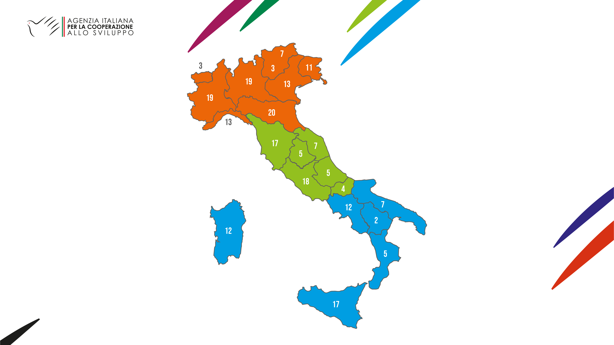
Sono stati finanziati 33 progetti (25 promossi da OSC; 8 da Enti Territoriali) con il coinvolgimento di più 180.000 studenti e 20.000 docenti di Scuole di ogni ordine e grado.
Progetti Bando ECG 2021

Slide 10
Progetti ECG nel contesto di Educazione Formale
L’ECG prevede percorsi di: Educazione Formale, Educazione non formale e di Informazione e sensibilizzazione.
Attività, laboratori, formazioni rivolte ai docenti e agli studenti e alle studentesse delle Scuole di ogni ordine e grado. Le attività sono volte a fornire loro gli strumenti necessari per rafforzare le proprie competenze, sviluppare un pensiero critico e di analisi rispetto ai fenomeni globali con l’obiettivo DI:
accrescere la responsabilità sociale e civica
prendere decisioni informate
avere un ruolo attivo nella promozione della democrazia, della pace nel rispetto dell’uguaglianza di genere, delle pari opportunità e della diversità culturale.
In molti casi, i progetti ECG finanziati dall’AICS vengono integrati nei:
Piani Triennali di Offerta Formativa (PTOF) e considerati parte delle ore di insegnamento di Educazione civica.
Patti educativi di comunità che permettono l’azione comune di scuole e altri soggetti pubblici e privati volti ad “aprire la scuola al territorio”

Slide 11
Esempio Progetto ECG
Obiettivo: rafforzare nelle giovani generazioni (in particolare 11-19 anni) comportamenti positivi per contrastare le discriminazioni e promuovere una cultura del rispetto reciproco. Il progetto, in particolare, intende rispondere al bisogno degli/delle adolescenti di comprendere cos’è la discriminazione, le sue forme e la loro inter-sezionalità e come il Web possa amplificarne l’impatto sulla vita delle persone anche attraverso la costruzione di percorsi virtuosi in cui contribuire a una diversa narrazione e offrire gli strumenti giusti per costruire una cultura delle differenze in un’ottica di valorizzazione e accrescimento reciproco.
Target di progetto:
Docenti e educatori, non solo per il loro ruolo centrale dal punto di vista educativo, ma anche per la loro possibilità di interagire e «accompagnare» i ragazzi e le ragazze nel percorso di crescita.
Giovani attivisti nella fascia di età 18-30 anni per rispondere al bisogno di maggiore visibilità e riconoscimento dell’attivismo giovanile sui temi dell’eguaglianza
Comunità educanti e le comunità locali, attraverso strategie di sensibilizzazione per creare e condividere esperienze di partecipazione e di protagonismo giovanile.

Slide 12
Destinatari in numeri: 3320 ragazzi/e parteciperanno ai laboratori in contesti formali (2870) e non formali (450); 440 insegnanti di scuola secondaria di primo e secondo grado e 100 educatori/educatrici; 60 attivisti e 1860 cittadini
Regioni coinvolte: Marche, Molise, Campania, Sicilia, Sardegna Lombardia, Piemonte, Friuli-Venezia Giulia, Liguria, Emilia-Romagna, Toscana, Lazio.
Tra i diversi materiali prodotti nell’ambito del progetto è stato elaborato un Manuale https://bit.ly/EffettoFarfallaCOSPE che raccoglie una serie di itinerari didattici, utilizzabili in classe o in contesti formativi, che si focalizzano su diverse tematiche relative al discorso d’odio e alla discriminazione (razzismo, disabilità, genere e focus su inter-sezionalità), trattate da differenti punti di vista e con i seguenti obiettivi:
suscitare empatia
rafforzare comportamenti corretti e responsabili
riflettere su stereotipi e pregiudizi
costruire contro-narrative
… e far sì che i giovani si attivino come agenti di cambiamento sociale e culturale al fine di identificare e prevenire il discorso d’odio.

Slide 13
Continuiamo la collaborazione !
Tavolo Multi-attore lavorerà all’elaborazione di un set specifico di Indicatori ECG
Coordinamento istituzionale sulle attività di interesse reciproco per rendere sempre più efficaci le azioni a livello nazionale

Slide 14
DOCUMENTI DI INTERESSE
Strategia Italiana per l'Educazione alla cittadinanza Globale
Strategia-italiana-per-Educazione-alla-Cittadinanza-Globale.pdf (aics.gov.it)
Piano di Azione Nazionale ECG
Piano-di-Azione-Nazionale-ECG.pdf (aics.gov.it)
The New Declaration on Global Education to 2050
GE2050-declaration.pdf (squarespace.com)
Siti Web
https://www.aics.gov.it/

Slide 15
Grazie per l’attenzione
Team AICS ECG:
Grazia Sgarra
Serena Haass Spithover
Alessandra Ferrara
Elisa Bartolini
Irene Romualdi

